Slide 1
Basic Vulnerabilities in Heap
—— Use After Free
—— By M4x@10.0.0.55

Slide 2
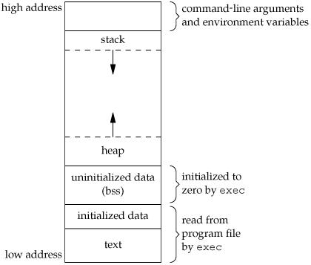
malloc
p = (char *)malloc(size);
malloc的细节不讲，但很重要
p
p
p
chunk
chunk
Notes:
进程的地址空间
栈漏洞，输入过长时可能会覆盖环境变量

Slide 3
Free
free的细节也不讲，但也很重要（fast bin, small bin, large bin, unsorted bin）
本次以fastbin为例讲解uaf
free(p)
fastbin array
16 | 24 | 32 | ... | 64 | ...
p
p
chunk
null
Notes:
假设size = 32- 8
如果再free一个32-8大小的chunk，回继续加在32这个链表上

Slide 4
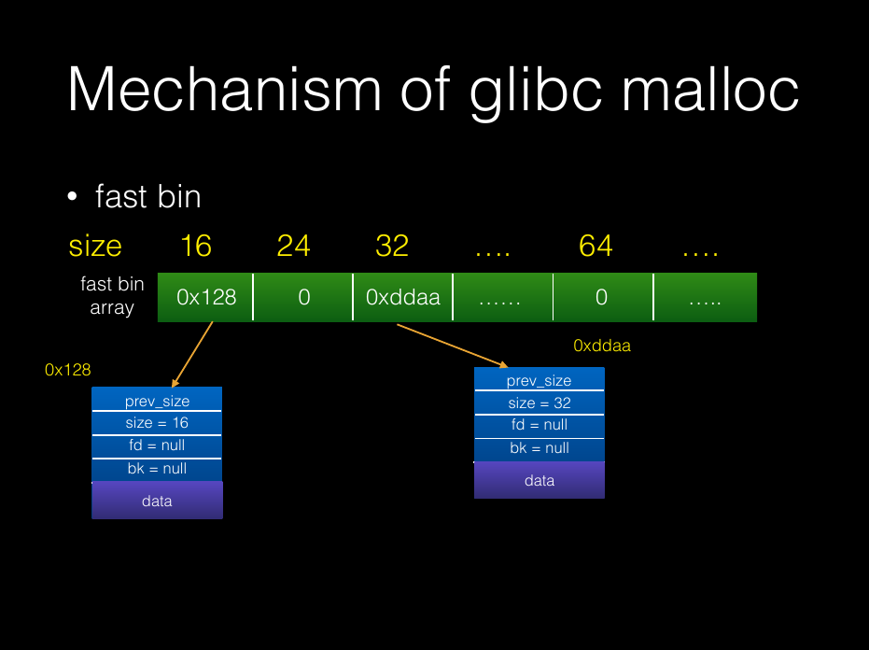

Slide 5
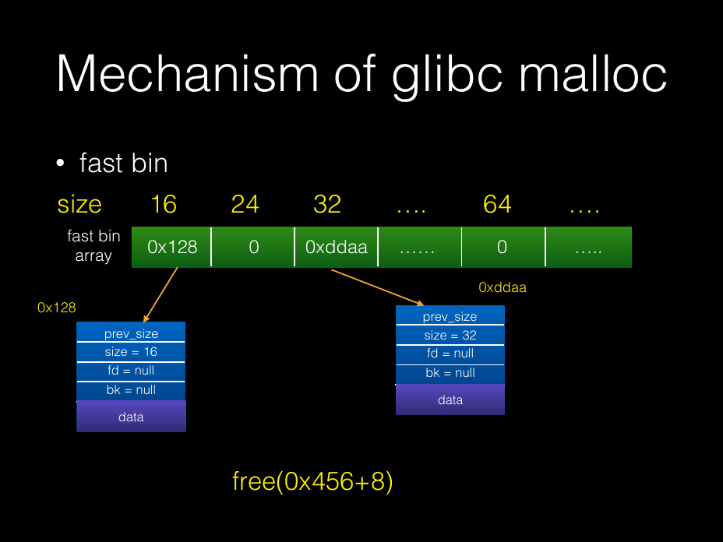

Slide 6
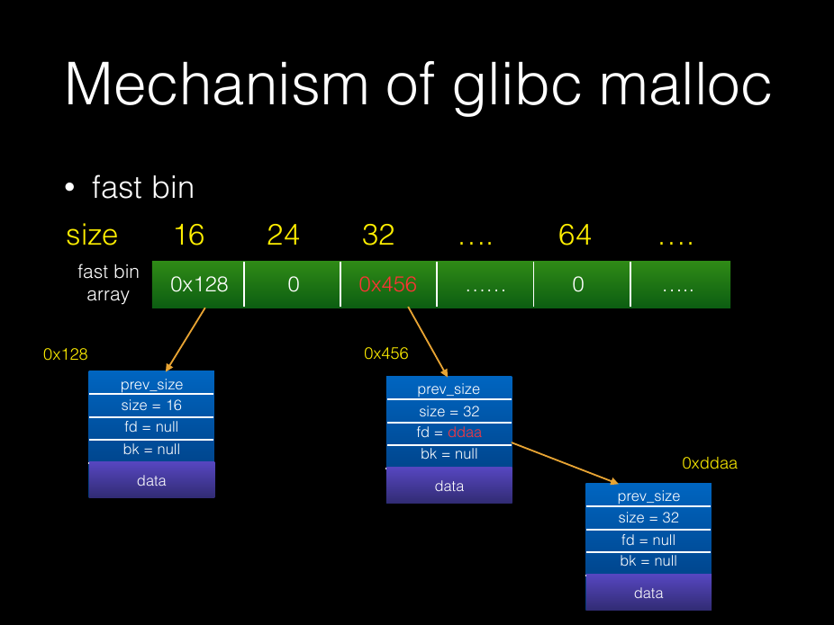

Slide 7
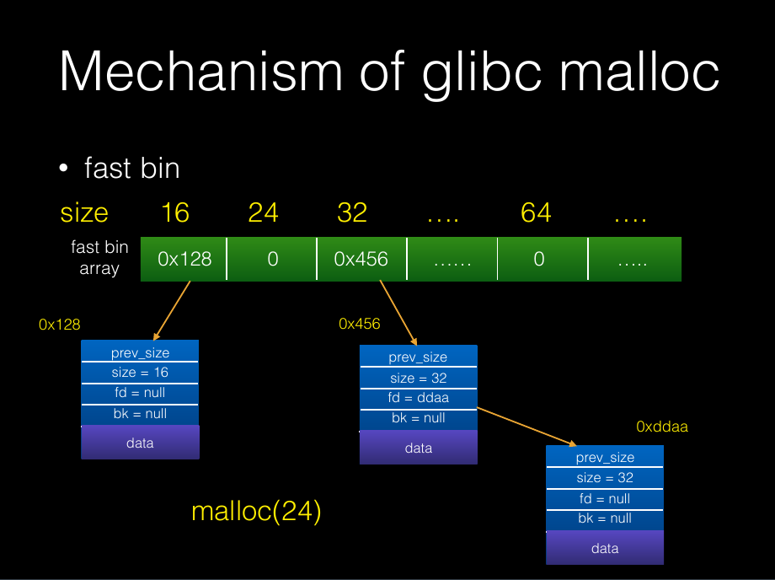

Slide 8
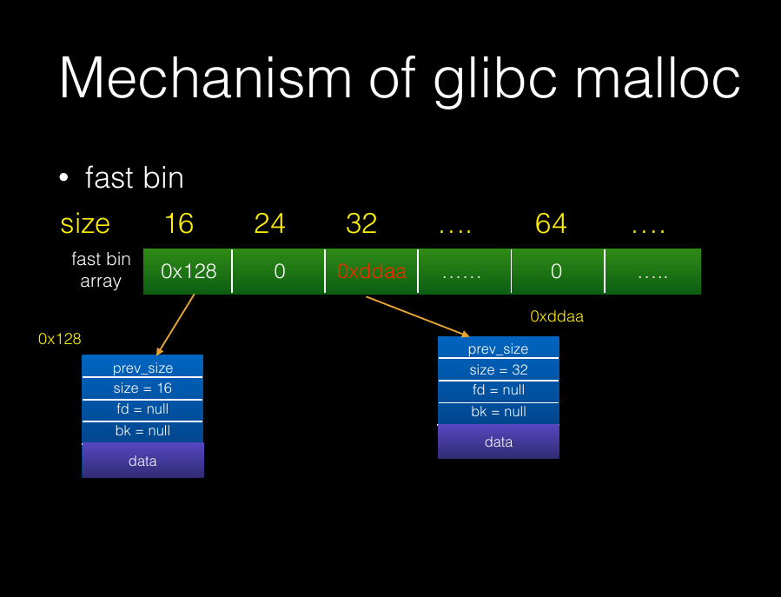

Slide 9
小结：
malloc返回一个指针，指向malloc申请的空间，称为chunk
chunk被free后，该chunk会被加入名为bin的linked list
为了让malloc快速的找到合适大小的chunk，free时会根据大小将chunk加入到合适的bin中
fast bin
单项列表
chunk size < 64 Byte(i386)
LIFO
10个fastbin的size分别为16,24,32...
bin表是为了节省malloc的时间

Slide 10
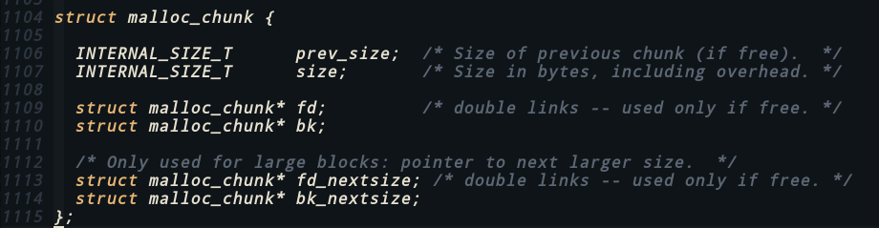
Chunk

Slide 11
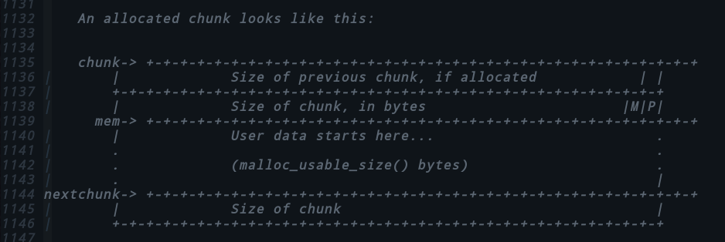
Allocated Chunk
chunk = metaData + userData

Slide 12
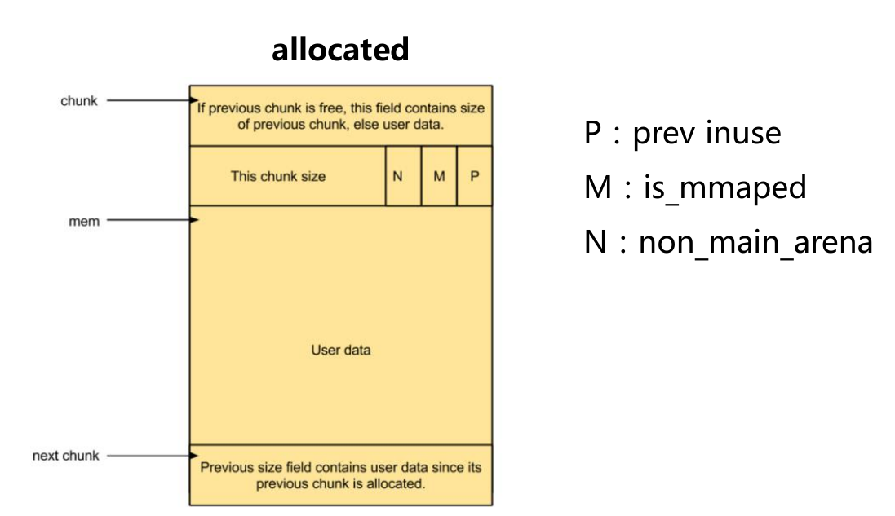
Notes:
malloc返回userDate地址

Slide 13
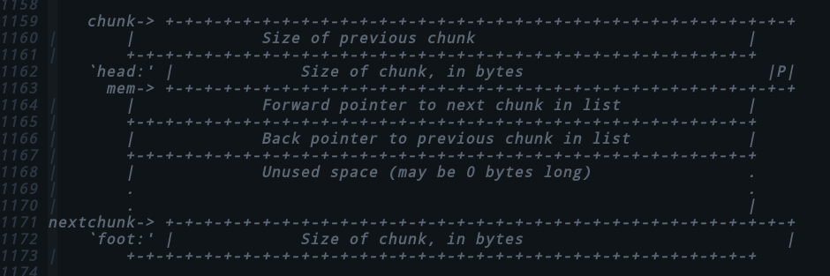
Freed Chunk

Slide 14
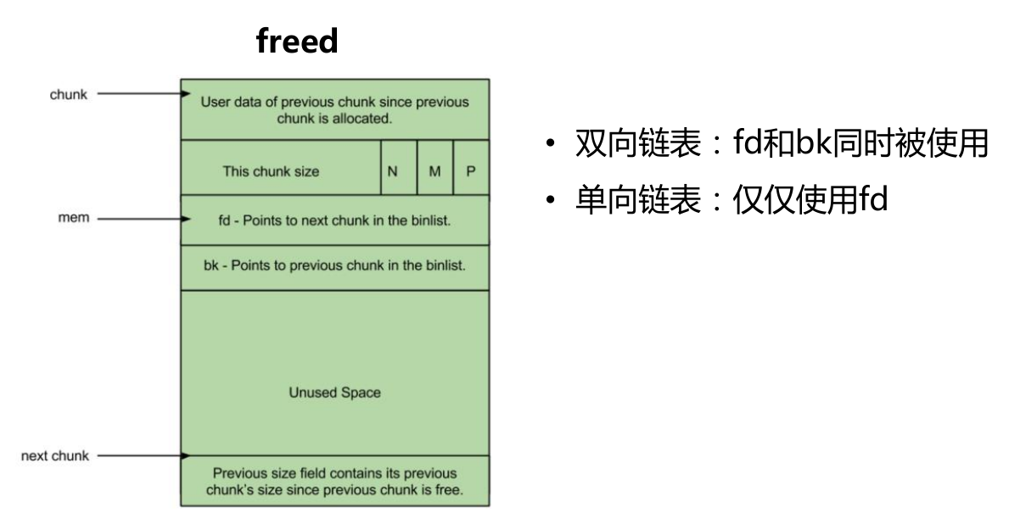
Notes:
回顾fastbin

Slide 15
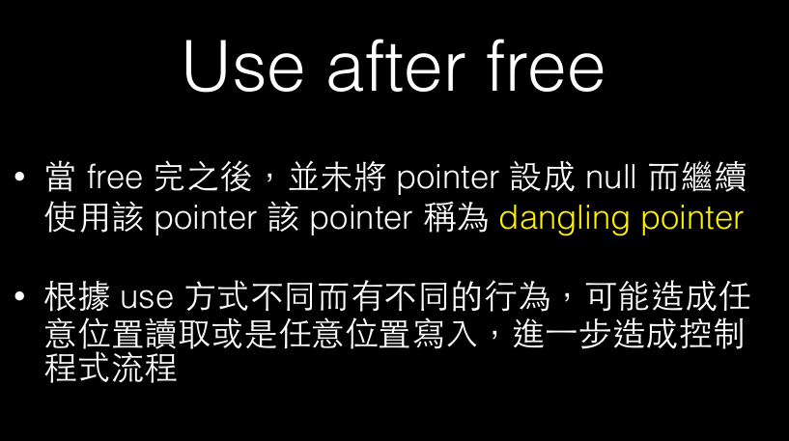
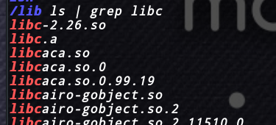
UAF
first-fit在libc.2.26及以上版本失效
uaf的结果：任意位置读/写，控制程序流程
Notes:
first-fit

Slide 16
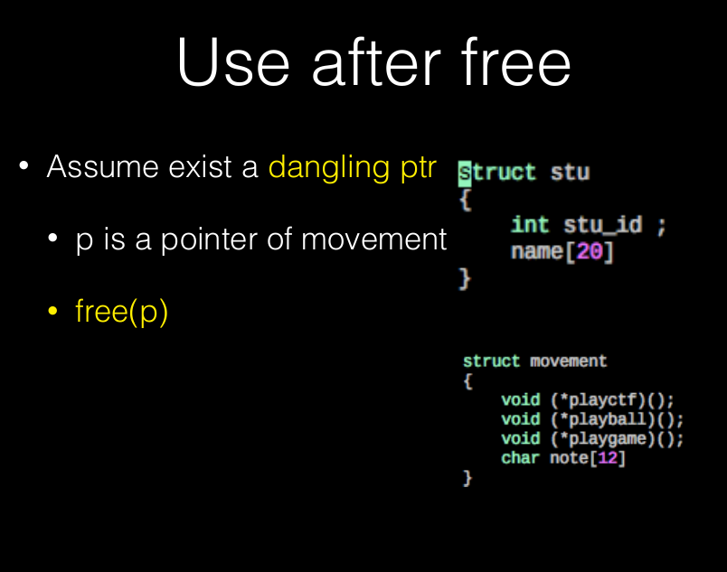

Slide 17
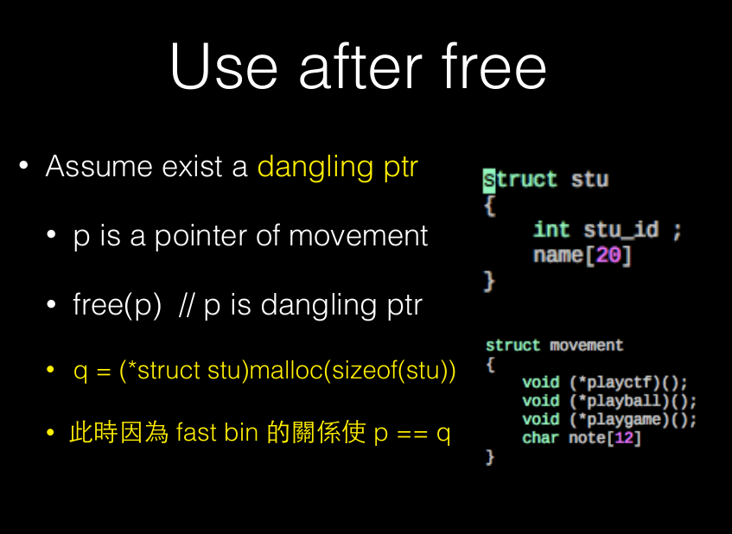

Slide 18
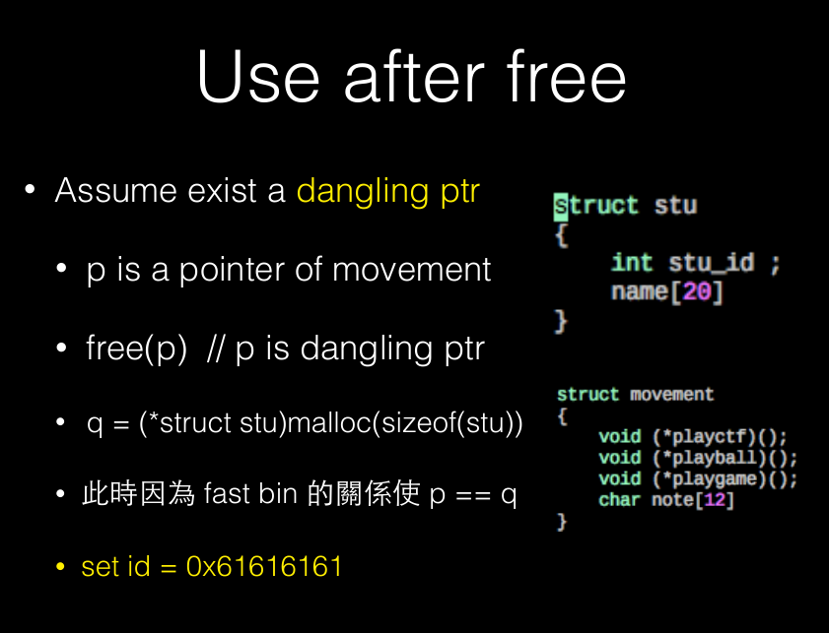

Slide 19
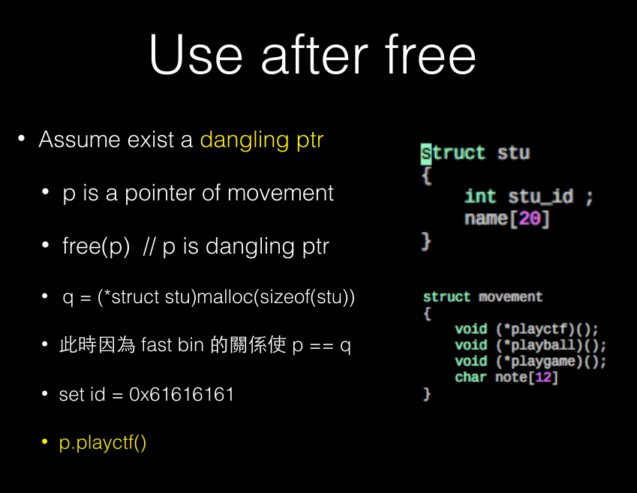
？

Slide 20
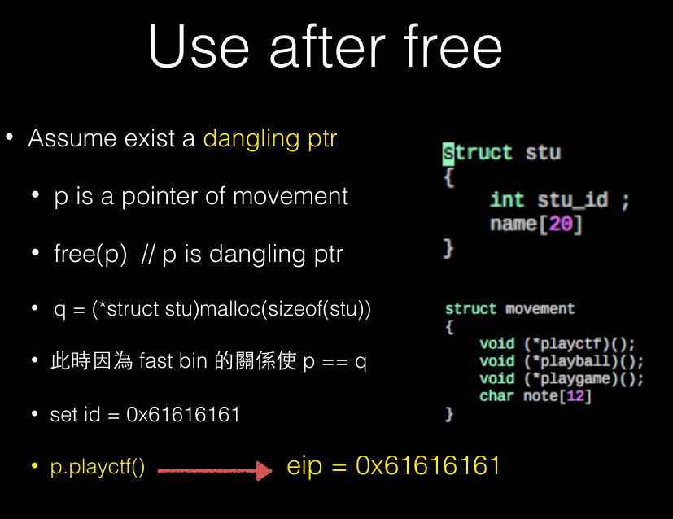

Slide 21
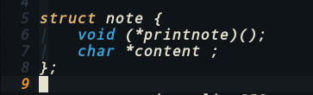

Demo
Notes:
IDA识别结构体

Slide 22
总结
UAF检测：free后没有将指针置空
UAF结果：任意地址读/写，控制ip
UAF并不需要有溢出漏洞
Notes:
extended/shrink chunk只需单字节溢出

Slide 23
Reference
Angelboy - Heap Exploitation
Jr - Heap Exploitation
pwnable.kr - Dragon
shellfish - how2heap

